Slide 1

人教版高中数学选修2-1
第2章 圆锥曲线与方程
2.4.1抛物线及其标准方程
PEOPLE'S EDUCATION PRESS HIGH SCHOOL MATHEMATICS ELECTIVE 2-1
讲解人：xippt 时间：2020.6.1

Slide 2
课前导入
思考：
我们知道，二次函数y=ax²+bx+c（a≠0）的图象是一条抛物线，而且还研究过它的顶点坐标、对称轴等问题。那么，抛物线到底有怎样的几何特征？它还有哪些几何性质？
Notes:
广东省阳江市第一中学周游数

Slide 3
复习回顾
我们知道,椭圆、双曲线有共同的几何特征：
都可以看作是,在平面内与一个定点的距离和一条定直线(其中定点不在定直线上)的距离的比是常数e的点的轨迹.
(1)当0<e<1时,是椭圆;
(2) 当e＞1时，是双曲线;
l
l
l
·
M
M
M
·
·
·
F
F
F
0＜e ＜1
e＞1
e=1
那么,当e=1时，它又是什么曲线 ？
Notes:
知识要点1

Slide 4
新知探究
提出问题：
如图，点 是定点， 是不经过点 的定直线。 是 上任意一点，过点H作 ，线段FH的垂直平分线m交MH于点M，拖动点H，观察点M的轨迹，你能发现点M满足的几何条件吗？
M
几何画板观察
F

Slide 5
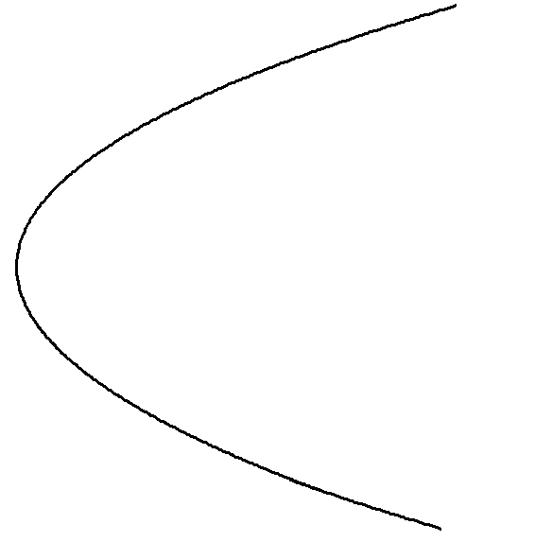
新知探究
一、抛物线的定义:
在平面内,与一个定点F和一条定直线l(l不经过点F)的距离相等的点的轨迹叫抛物线.
·
d
M
焦点
点F叫抛物线的焦点,
直线l 叫抛物线的准线
·
F
l
那么如何建立坐标系,使抛物线的方程更简单,其标准方程形式怎样?
准线
e=1
d 为 M 到 l 的距离
Notes:
知识要点2

Slide 6
新知探究
二、抛物线标准方程的推导
解法一：以 为 轴，过点 垂直于 的直线为 轴建立直角坐标系（如下图所示）,则定点 设动点点 ，由抛物线定义得：
y
.
M(X,y)
.
化简得：
x
O
F
l

Slide 7
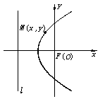
新知探究
二、标准方程的推导
解法二：以定点 为原点，过点 垂直于 的直线为 轴建立直角坐标系（如下图所示），则定点 ， 的方程为
设动点 ，由抛物线定义得
化简得：

Slide 8
新知探究
解法三：以过F且垂直于 l 的直线为x轴,垂足为K.以F,K的中点O为坐标原点建立直角坐标系xoy.
y
M(x,y)
K
o
F
x
依题意得
l
两边平方,整理得
这就是所求的轨迹方程.

Slide 9
新知探究
三、抛物线的标准方程
把方程 y² = 2px (p＞0)叫做抛物线的标准方程.其中 p 为正常数,表示焦点在 x 轴正半轴上.
p的几何意义是:
焦点到准线的距离，简称焦准距
焦点坐标是
准线方程为:
﹒
想一想: 坐标系的建立还有没有其它方案也会使抛物线方程的形式简单 ？
﹒
﹒
y
y
y
﹒
y
o
o
o
o
x
x
x
x
方案(1)
方案(2)
方案(3)
方案(4)
Notes:
例1

Slide 10
新知探究
四．四种抛物线的对比
图 形
标准方程
焦点坐标
准线方程
l
y
y²=2px
(p>0)
O
F
x
y
l
y²=-2px
(p>0)
F
O
x
y
F
x²=2py
(p>0)
O
x
l
y
l
x²=-2py
(p>0)
O
x
F

Slide 11
思考：
新知探究
二次函数 的图象为什么是抛物线？
y
y=ax²
y=ax²+c
当a>0时与当a<0时，结论都为：
o
x
y=ax²+bx+c

Slide 12
例1
新知探究
（1）已知抛物线的标准方程是 y ² = 6 x ，求它的焦点坐标及准线方程
3
2
3
2
焦点F ( , 0 )
准线：x =－
（2）已知抛物线的焦点坐标是 F（0，－2），求抛物线的标准方程
x ² =－8 y
（3）已知抛物线的准线方程为 x = 1 ，求抛物线的标准方程
y ² =－4 x
（4）求过点A（3，2）的抛物线的标准方程
4
3
9
2
y ² = x x ² = y

Slide 13
课堂练习
1、根据下列条件，写出抛物线的标准方程：
y² =12x
（1）焦点是F（3，0）；
（2）准线方程 是x = ；
y² =x
（3）焦点到准线的距离是2。
y² =4x、 y² = -4x、x² =4y 或 x² = -4y
 | 焦点坐标 | 准线方程
(1)
(2)
(3)
(4)
2、求下列抛物线的焦点坐标和准线方程：
(1)y² = 20x (2)x²= y (3)2y² +5x =0 (4)x² +8y =0
（5，0）
x=-5
1
1
（0，—）
y= - —
8
8
5
5
（- —，0）
x= —
8
8
（0，-2）
y=2
Notes:
例3

Slide 14
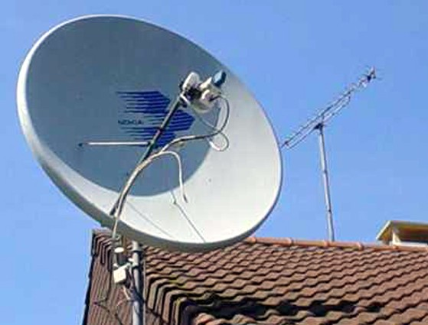
课堂练习
例2：一种卫星接收天线的轴截面如下图所示。卫星波束呈近似平行状态射入轴截面为抛物线的接收天线，经反射聚集到焦点处。已知接收天线的径口（直径）为4.8m，深度为0.5m。建立适当的坐标系，求抛物线的标准方程和焦点坐标。

Slide 15
课堂练习
题型二：利用抛物线的定义求点的轨迹方程
例3：点M与点F（4,0）的距离比它到直线l:x+5=0的距离小1，求点M的轨迹方程。
G
M
H
(4,0)
x=-5
x=-4

Slide 16
课堂练习
题型三：抛物线应用于求最值问题
例4：已知抛物线y²=2x的焦点是F，点P是抛物线上的动点，又有点A（3，2），求|PA|+|PF|的最小值，并求出取最小值时P点的坐标
P
A(3,2)

Slide 17
版权声明
感谢您下载xippt平台上提供的PPT作品，为了您和xippt以及原创作者的利益，请勿复制、传播、销售，否则将承担法律责任！xippt将对作品进行维权，按照传播下载次数进行十倍的索取赔偿！
1. 在xippt出售的PPT模板是免版税类(RF:
Royalty-Free)正版受《中国人民共和国著作法》和《世界版权公约》的保护，作品的所有权、版权和著作权归xippt所有,您下载的是PPT模板素材的使用权。
2. 不得将xippt的PPT模板、PPT素材，本身用于再出售,或者出租、出借、转让、分销、发布或者作为礼物供他人使用，不得转授权、出卖、转让本协议或者本协议中的权利。

Slide 18
四种抛物线的对比
图 形
标准方程
焦点坐标
准线方程
l
y
y²=2px
(p>0)
O
F
x
y
l
y²=-2px
(p>0)
F
O
x
y
x²=2py
(p>0)
F
x
O
l
y
l
x²=-2py
(p>0)
O
x
F

Slide 19
人教版高中数学选修2-1
第2章 圆锥曲线与方程
感谢你的聆听
PEOPLE'S EDUCATION PRESS HIGH SCHOOL MATHEMATICS ELECTIVE 2-1
讲解人：xippt 时间：2020.6.1

